Slide 1
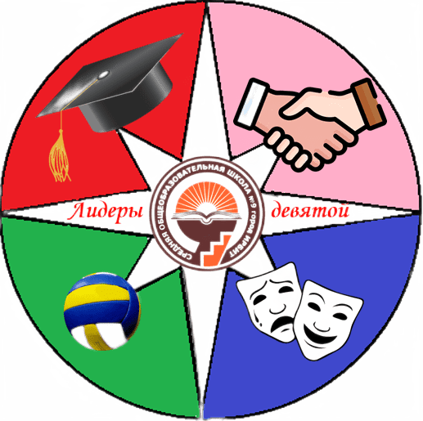
Муниципальное автономное общеобразовательное учреждение Городского округа "город Ирбит" Свердловской области
"Средняя общеобразовательная школа № 9"
СОВЕТ ОБУЧАЮЩИХСЯ
«ЛИДЕРЫ ДЕВЯТОЙ»
занимается
добровольческой
деятельностью

Slide 2
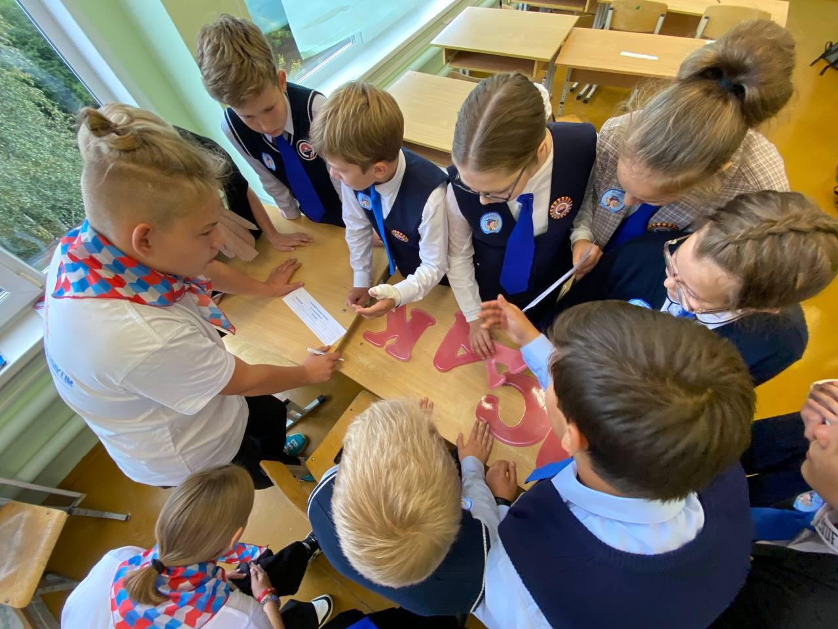
ПРОВЕДЕНИЕ ИНТЕРАКТИВНЫХ ПЕРЕМЕН

Slide 3
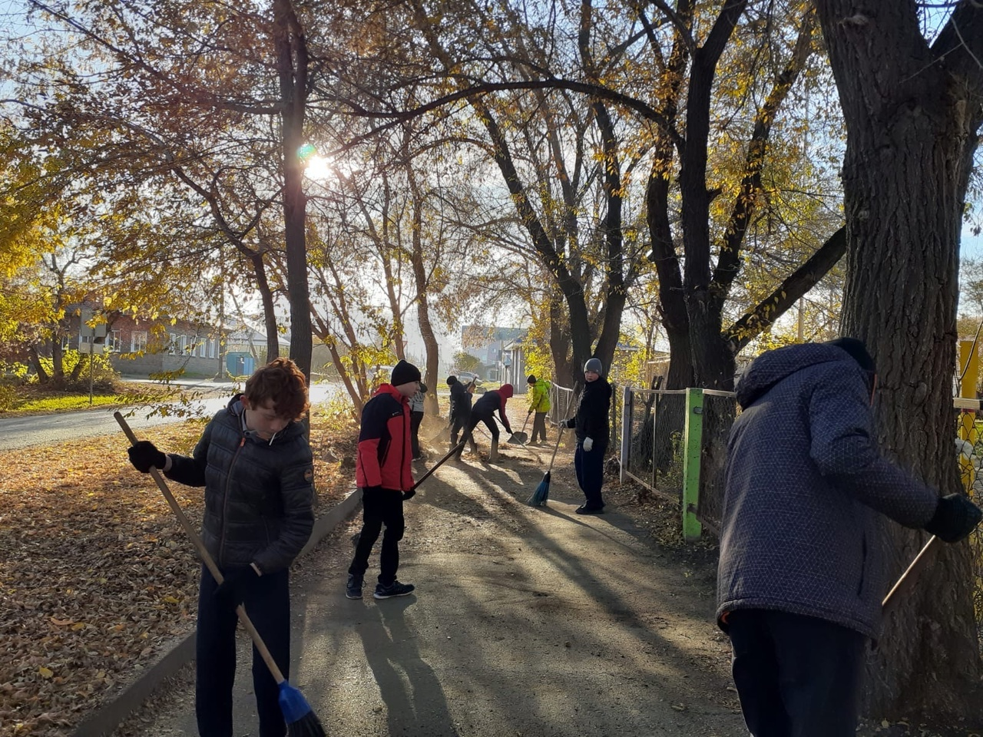
УЧАСТИЕ В ЭКОЛОГИЧЕСКИХ СУББОТНИКАХ

Slide 4
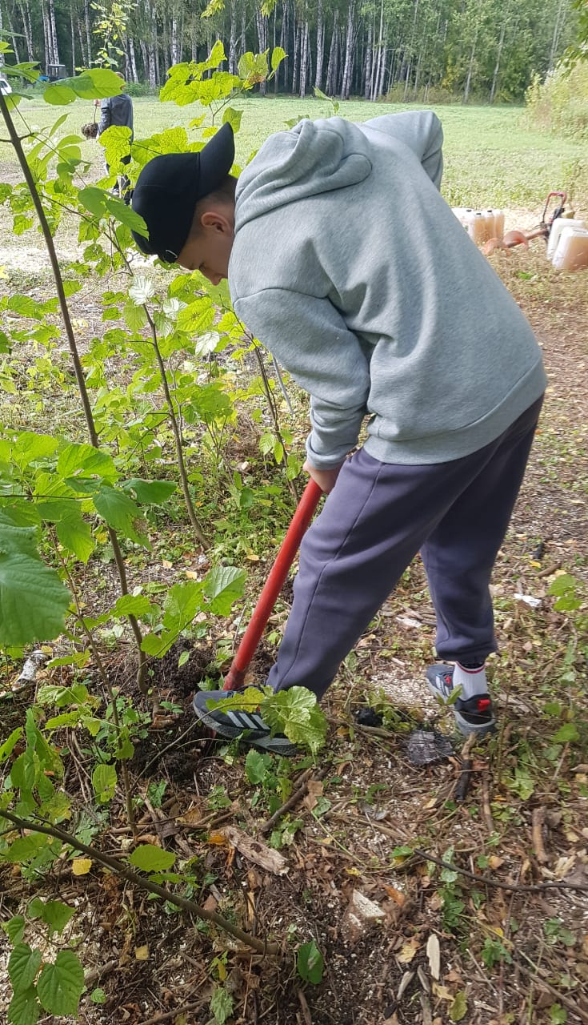
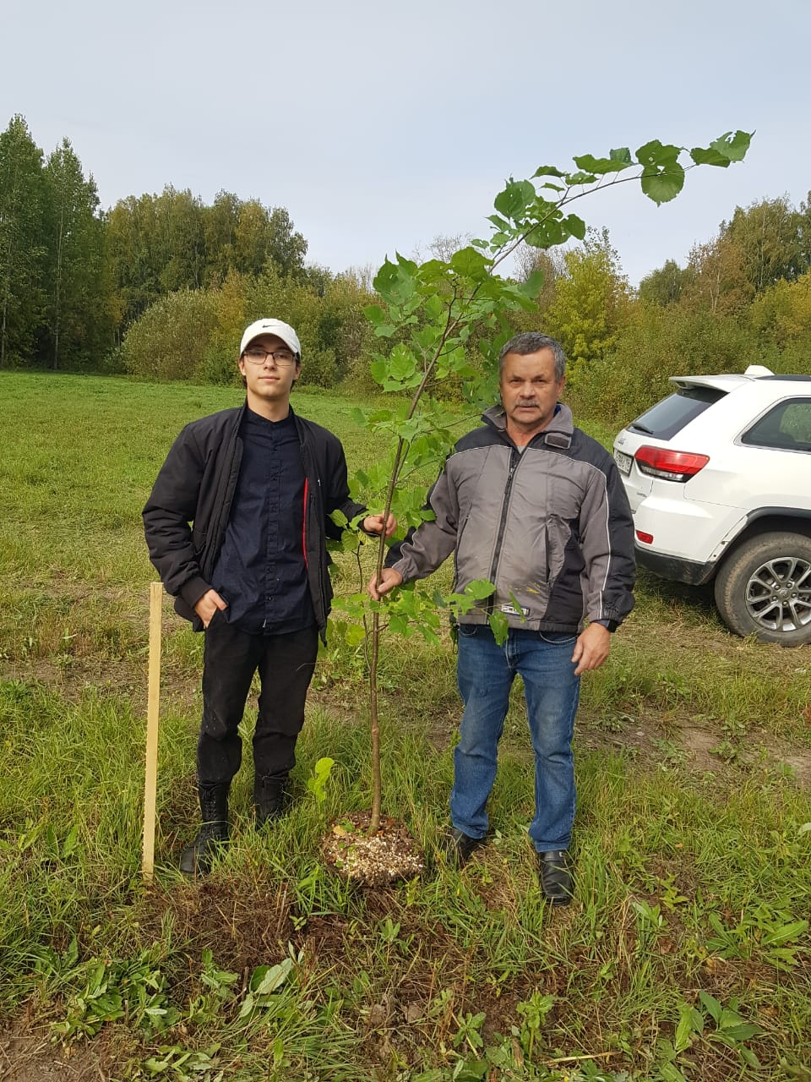
УЧАСТИЕ ПО ПОСАДКЕ ДЕРЕВЬЕВ В ГОРОДСКОМ ПАРКЕ

Slide 5
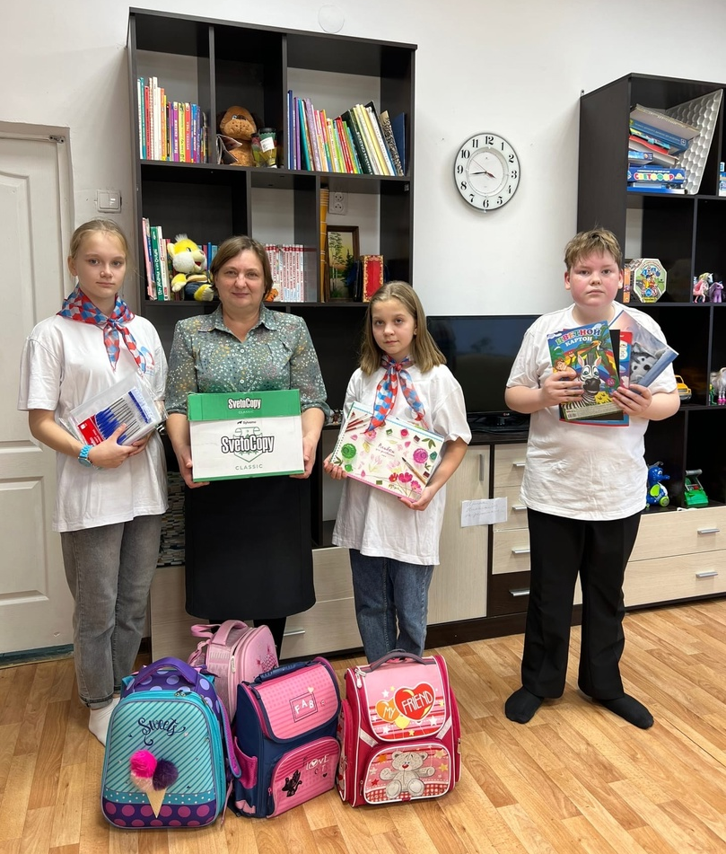
УЧАСТИЕ В АКЦИИ «ПОМОГИ СОБРАТЬСЯ В ШКОЛУ»

Slide 6
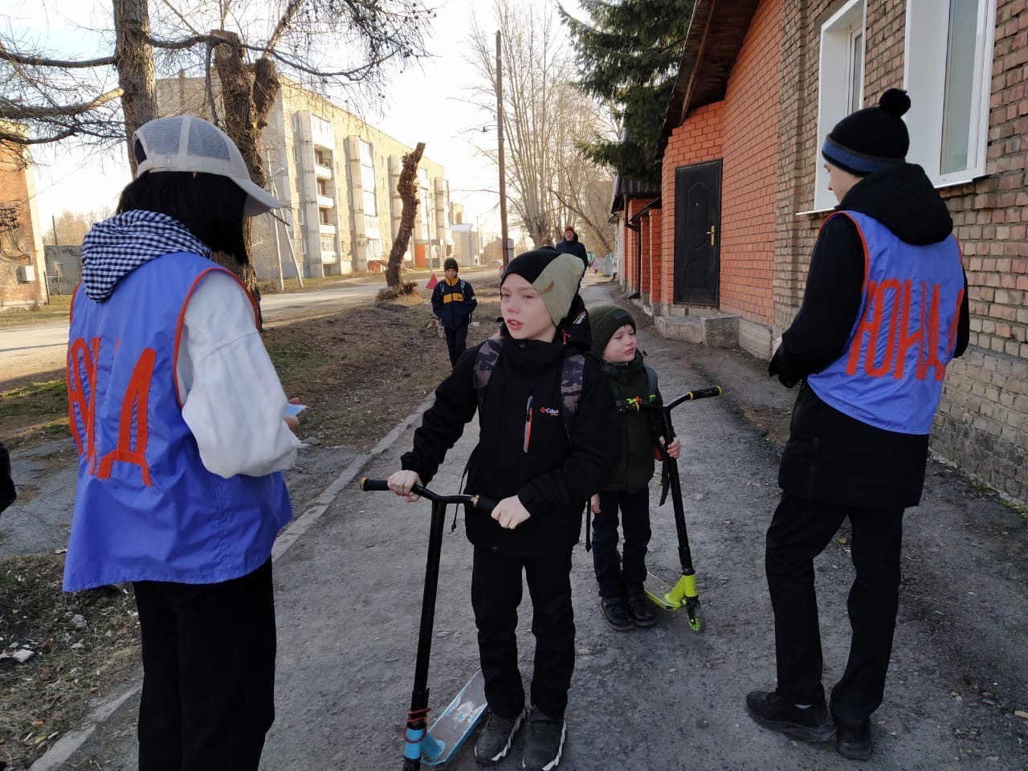
УЧАСТИЕ В АКЦИИ «БЕЗОПАСНАЯ ДОРОГА»

Slide 7
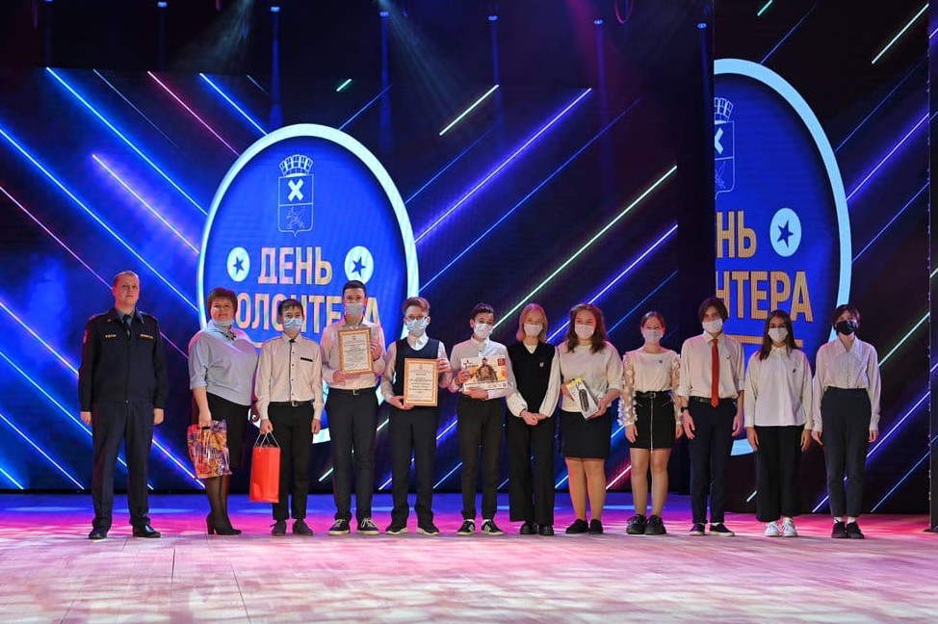

Slide 8
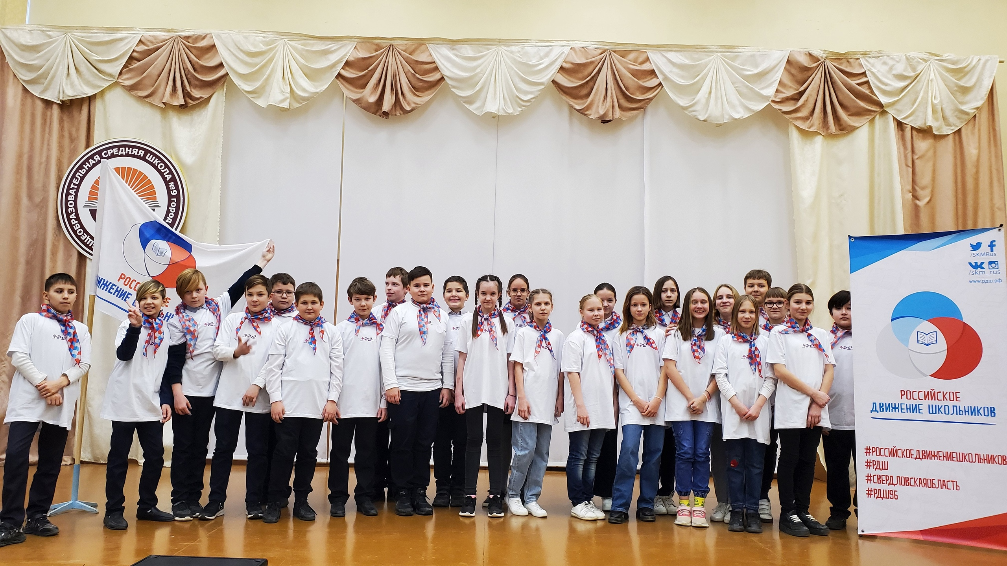
ПРОВЕДЕНИЕ ТЕМАТИЧЕСКИХ ЛИНЕЕК

Slide 9
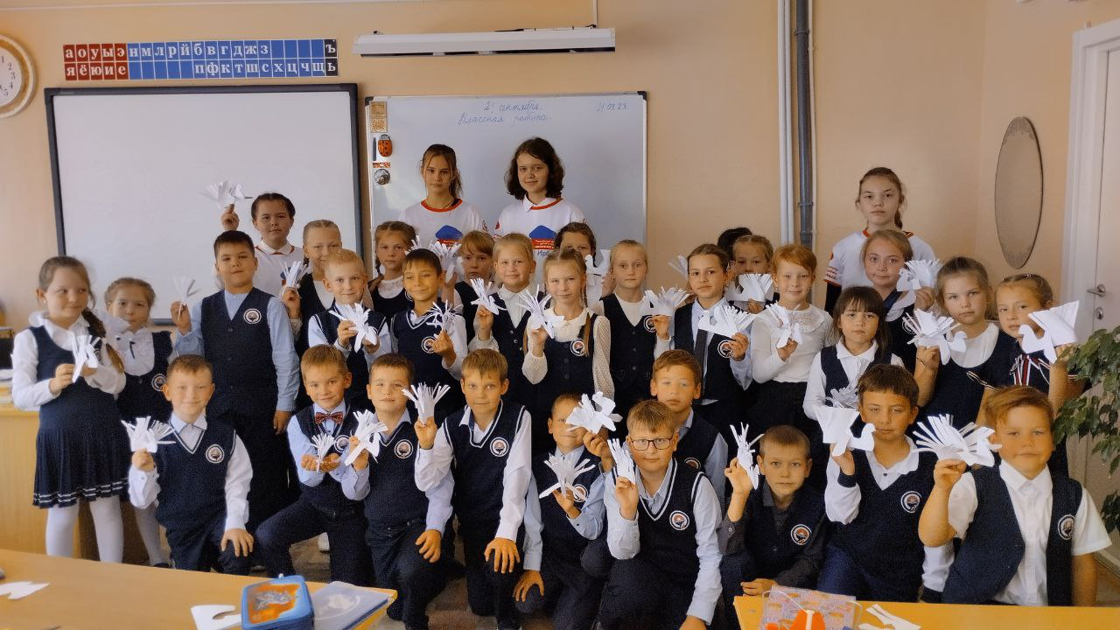
ПРОВЕДЕНИЕ ТЕМАТИЧЕСКИХ МАСТЕР-КЛАССОВ

Slide 10
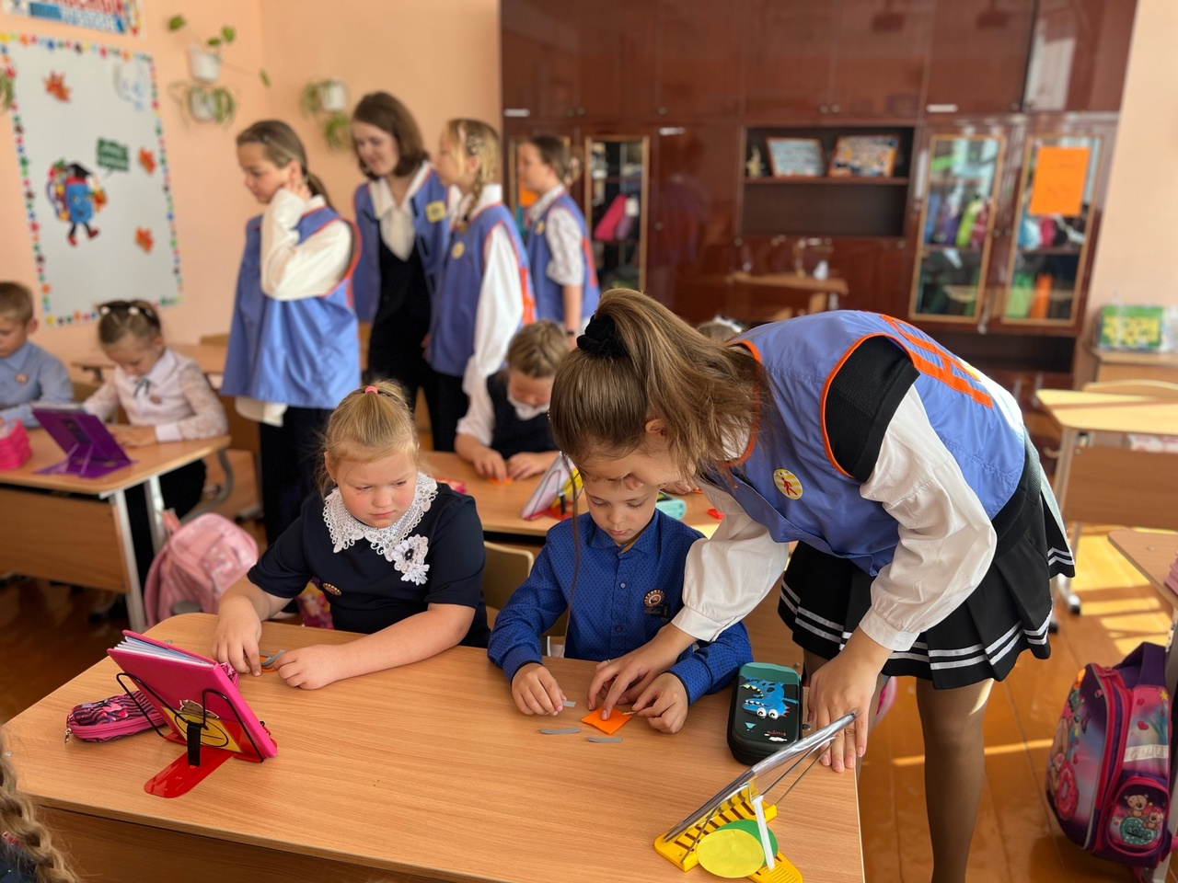
ПРОВЕДЕНИЕ ТЕМАТИЧЕСКИХ МАСТЕР-КЛАССОВ

